Slide 1
自己紹介

Slide 2
須藤 博紀（すどう ひろき）
石狩市立樽川中学校
３年１組 担任
学年部
野球部

Slide 3
米内山 康嵩 （よないやま やすたか）
千歳市立北進小中学校

Slide 4
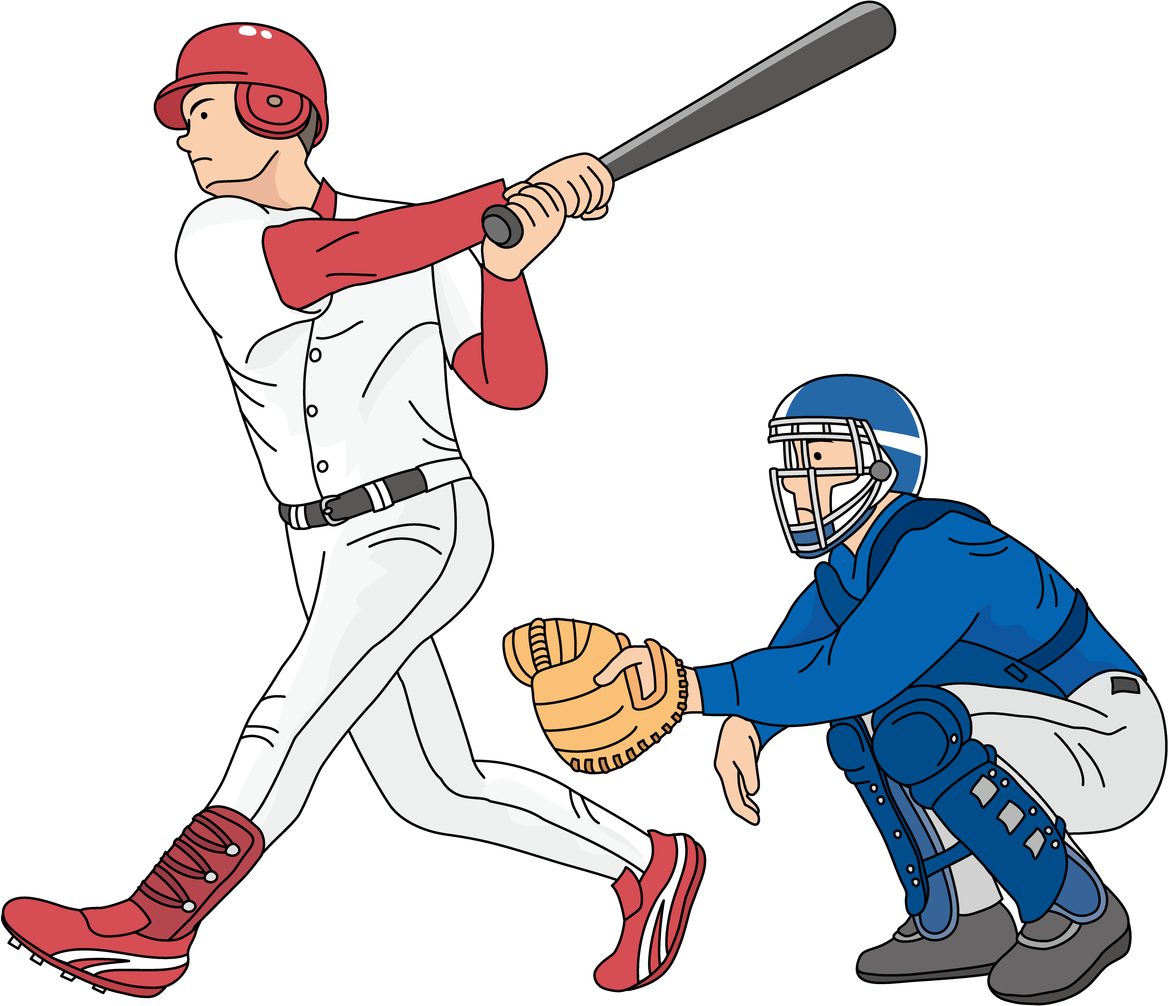
長谷川 遼太 （はせがわ りょうた）
江別市立大麻中学校

Slide 5
須藤 博紀 （すどう ひろき）
学校名 | 石狩市立樽川中学校
学年 | ３年１組
分掌 | 学年部
部活動 | 野球部

Slide 6
須藤 博紀 （すどう ひろき）
石狩市立樽川中学校
３年１組 担任
学年部
野球部

Slide 7
ここまでが基本的な操作になります。
あとは、アニメーションを工夫し、
効果音を加えるなど演出しましょう。
うるさすぎず、シンプルが一番です！
色々と操作しながら、覚えていきましょう！

